Slide 1
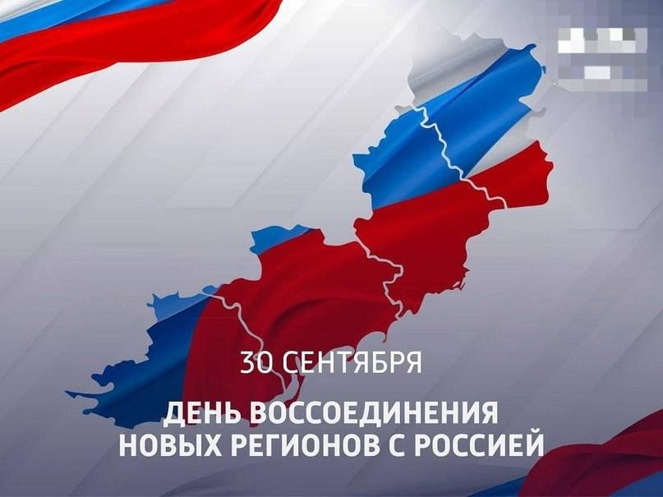
Музей истории городам Симферополя представляет слайд-проект «Возвращение домой», посвященный Дню вхождения в состав Российской Федерации новых регионов.

Slide 2
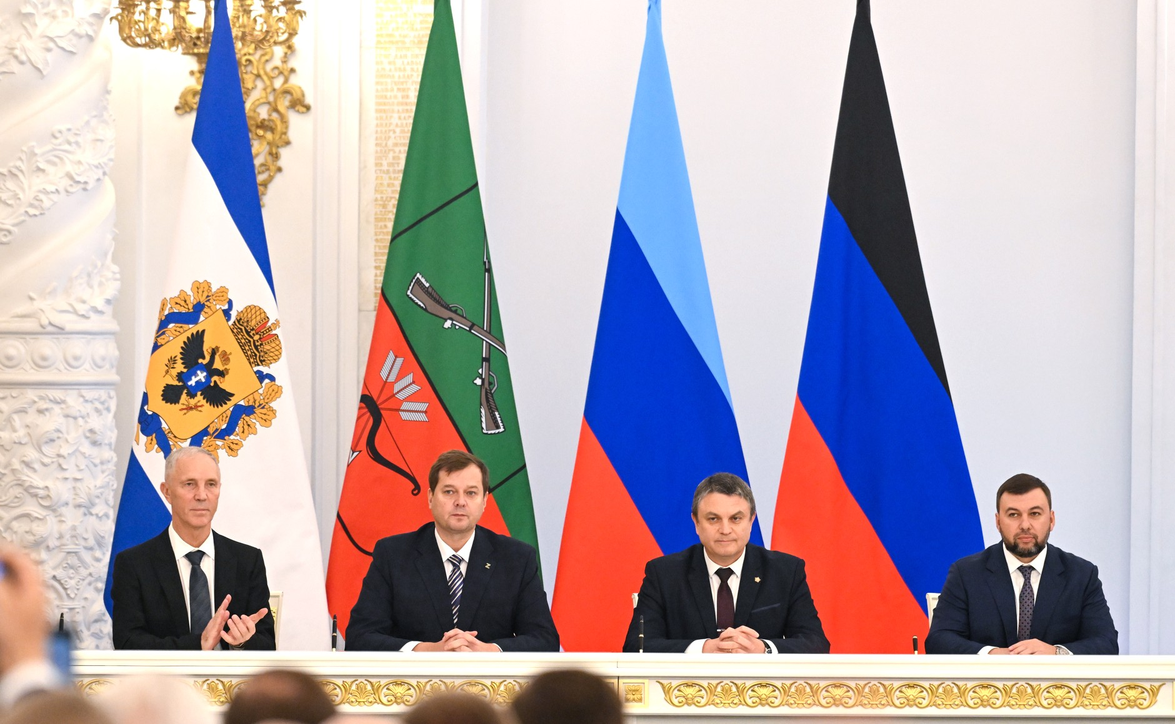
30 сентября 2022 г. в Москве в Георгиевском зале Большого Кремлевского дворца состоялась церемония подписания Договоров о включении в состав Российской Федерации Донецкой и Луганской Народных Республик, Херсонской и Запорожской областей. Этот день Государственной Думой объявлен памятной датой, а в новых регионах – праздничным днем.

Slide 3
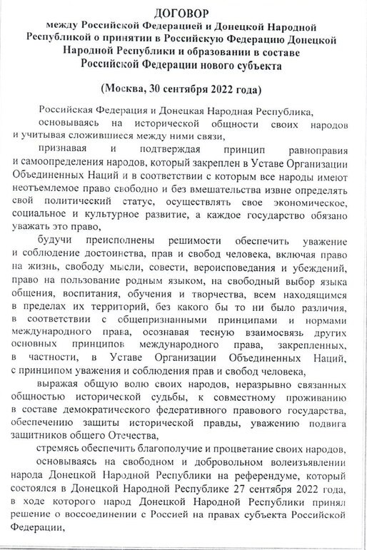
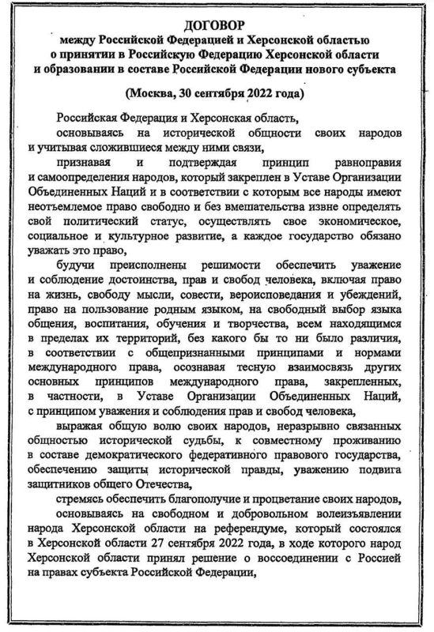

Slide 4
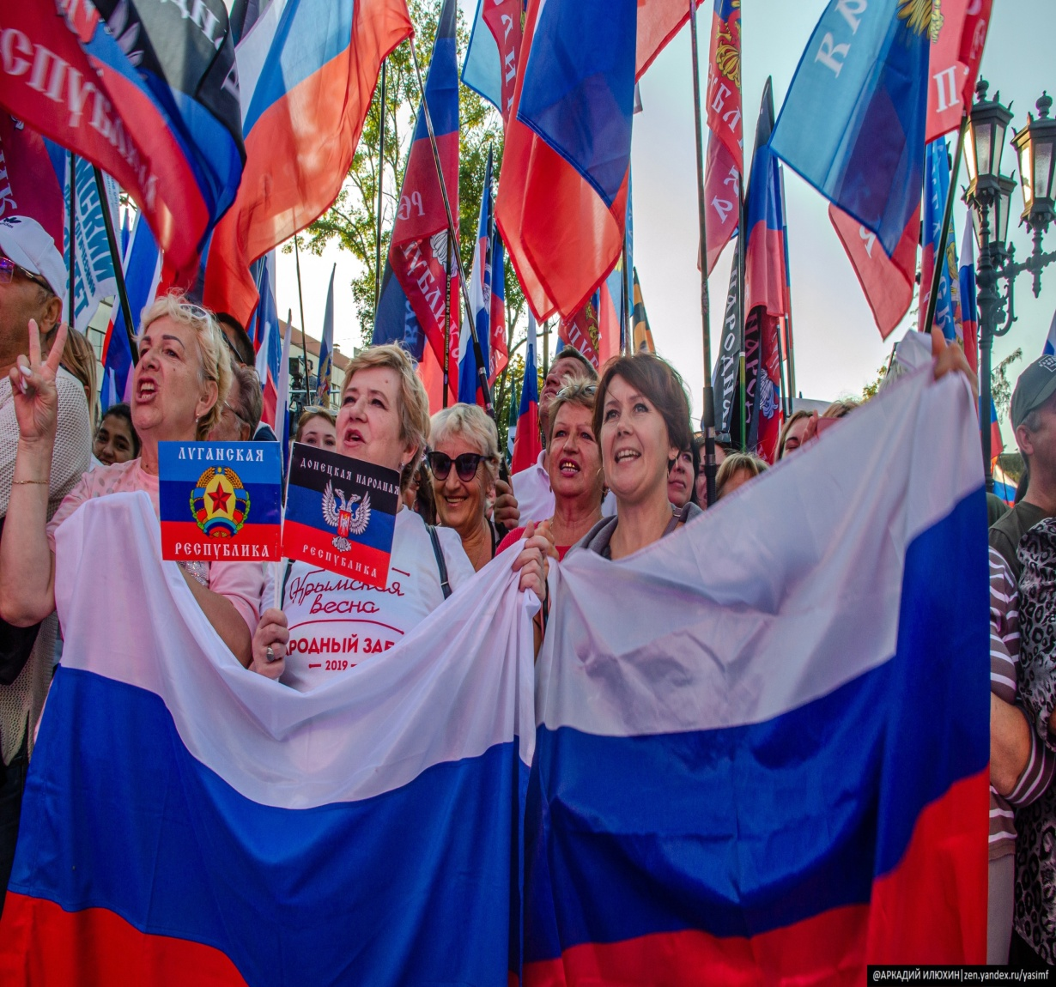
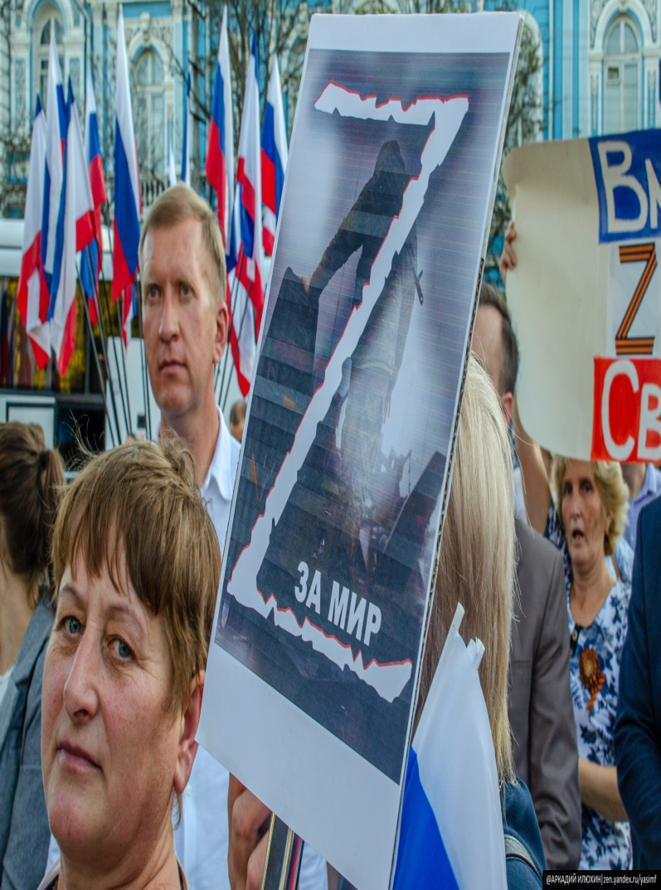
В тот же день, 30 сентября 2022 г, в Екатерининском саду Симферополя состоялся митинг-концерт под лозунгом «Своих не бросаем». Фото крымского блогера Аркадия Илюхина.

Slide 5
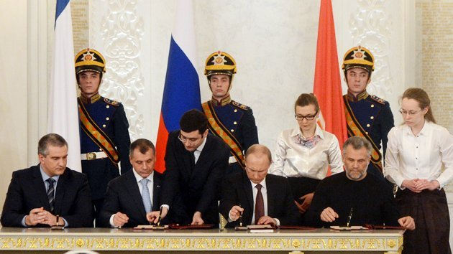
Жители Республики Крым и города Севастополя вошли в состав России 18 марта 2014 г., по результатам проведенного на полуострове референдума. День Крымской весны объявлен выходным на территории этих субъектов.

Slide 6
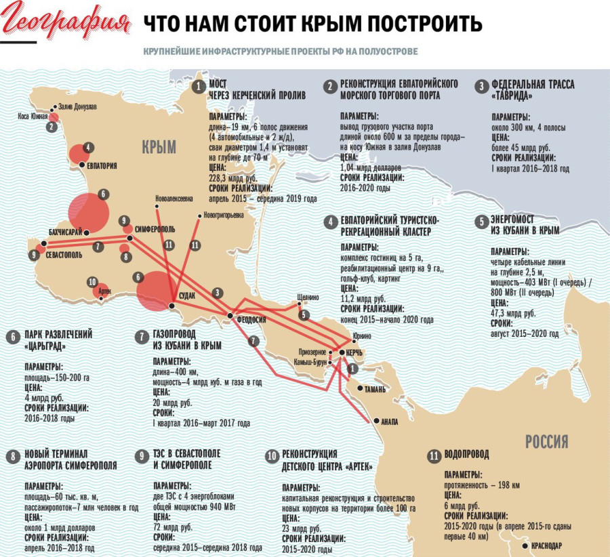
За 11 лет крымчане уже перешли на российские стандарты и успели в полной мере оценить правильность своего выбора. Идет строительство новых дорог, аэропортов, мостов, электростанций и школ, налаживаются системы снабжения электроэнергией, водой и газом, не иссякает поток курортников, продолжается благоустройство городов и сел. В Республике Крым провозглашены государственными три языка – русский, украинский и крымскотатарский.

Slide 7
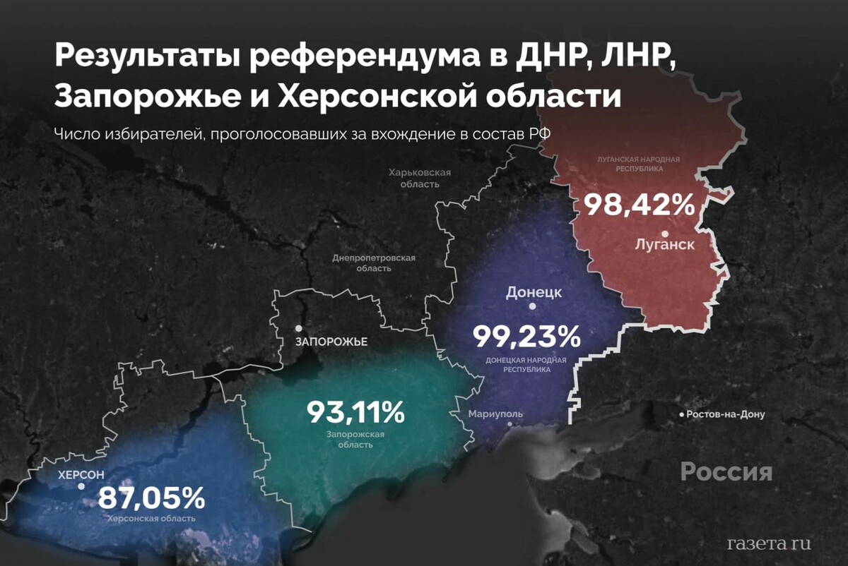
Результаты референдумов о вхождении в состав РФ, прошедших на территории ДНР, ЛНР, Херсонской и Запорожской областей с 23 по 27 сентября 2022 г.

Slide 8

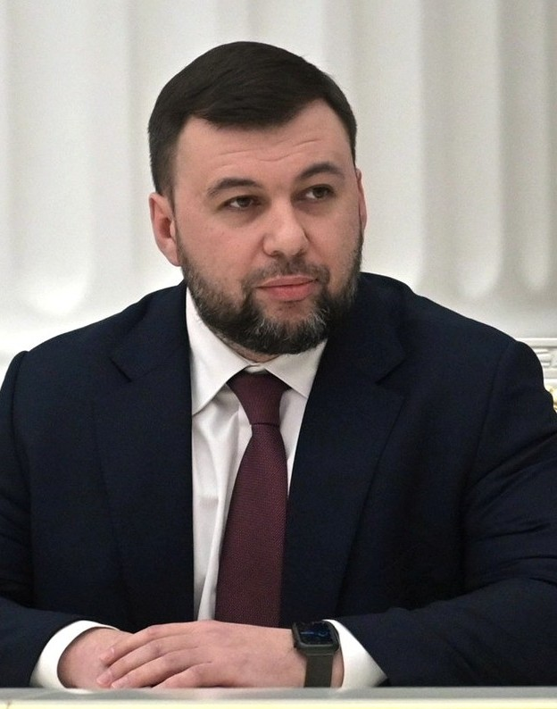

Пост главы Донецкой Народной Республики с 2018 г. занимает Денис Владимирович Пушилин.

Slide 9
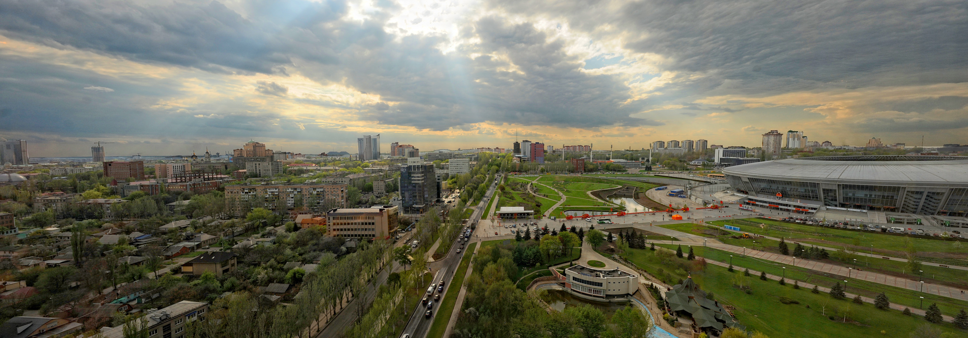
Столица республики – город Донецк.

Slide 10

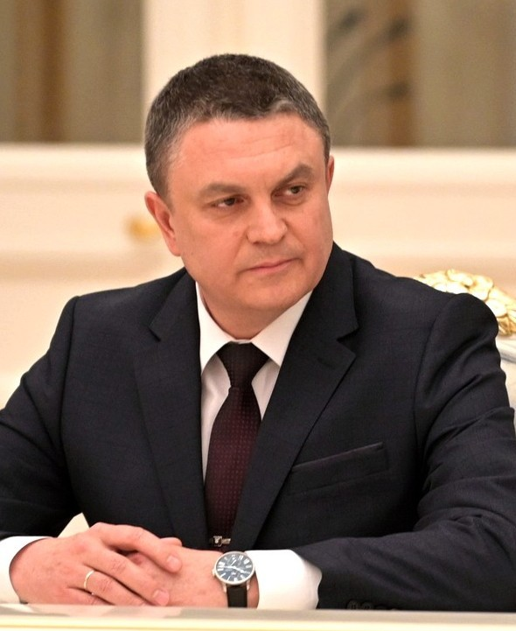

Леонид Иванович Пасечник – глава Луганской Народной Республики.

Slide 11
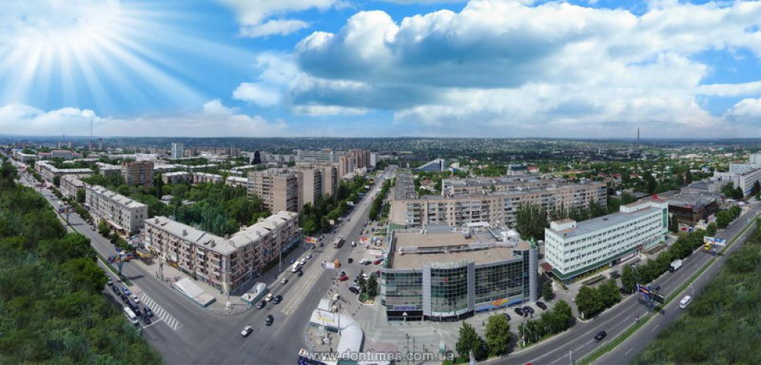
Столица ЛНР – город Луганск.

Slide 12

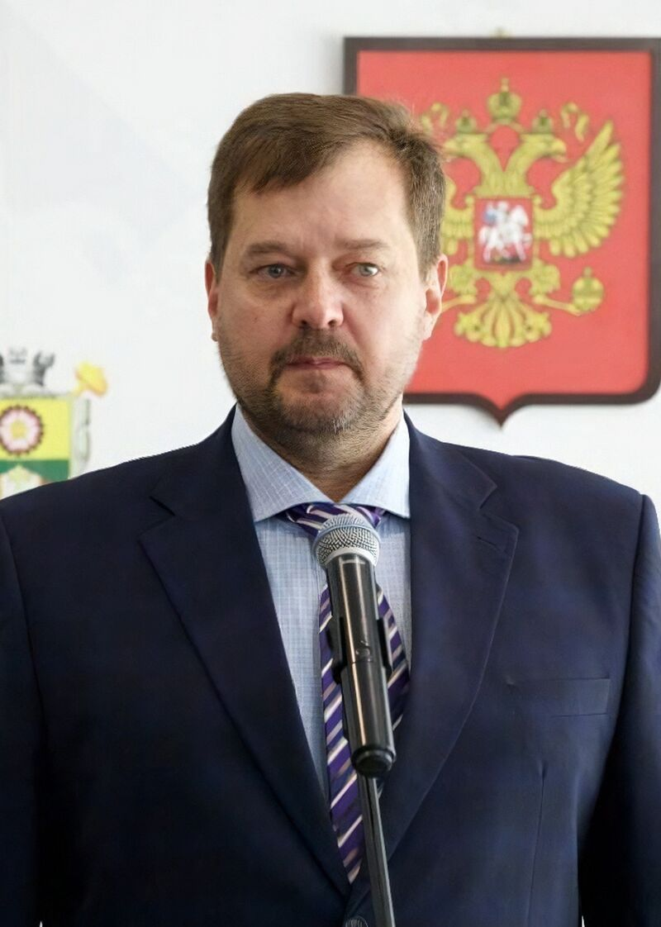

Евгений Витальевич Балицкий – губернатор Запорожской области с 23 сентября 2023 г.

Slide 13
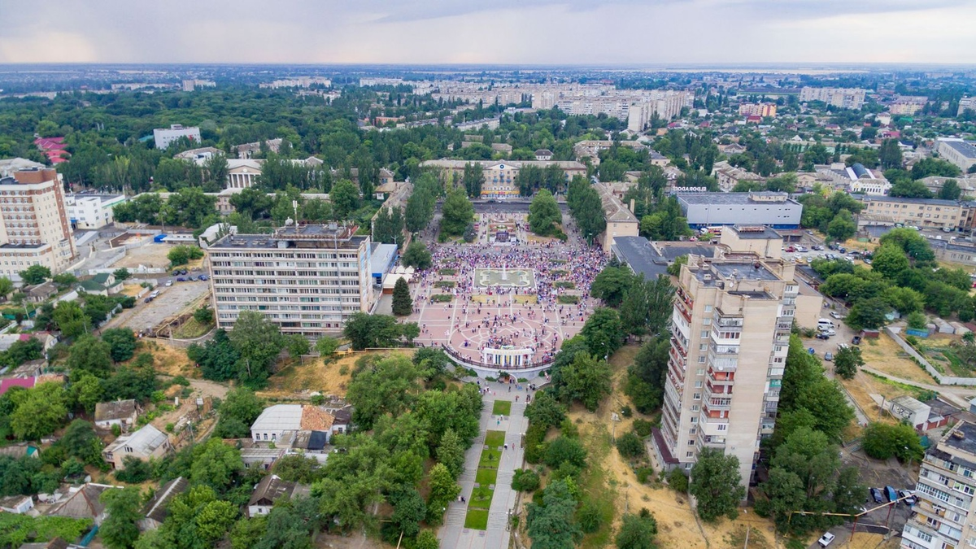
Временной столицей области объявлен Мелитополь.

Slide 14

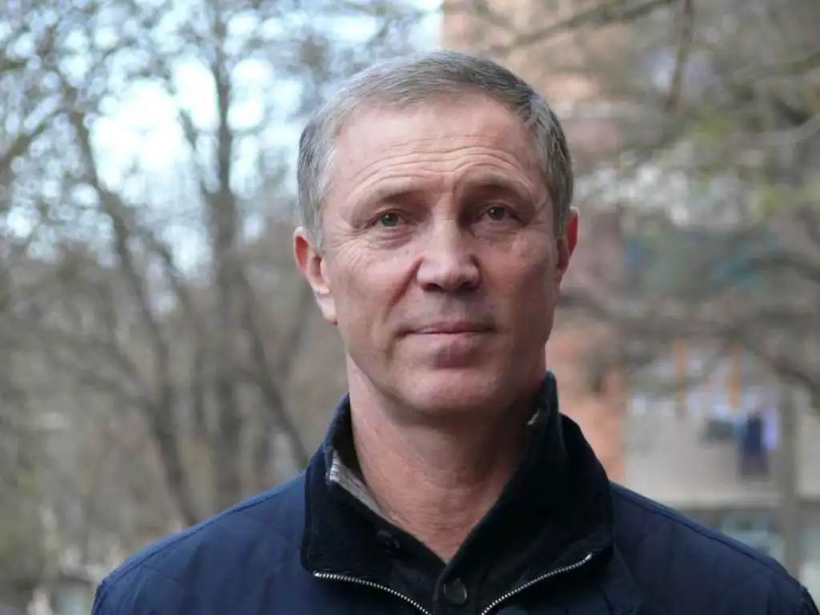

Владимир Васильевич Сальдо – губернатор Херсонской области с 23 сентября 2023 г.

Slide 15
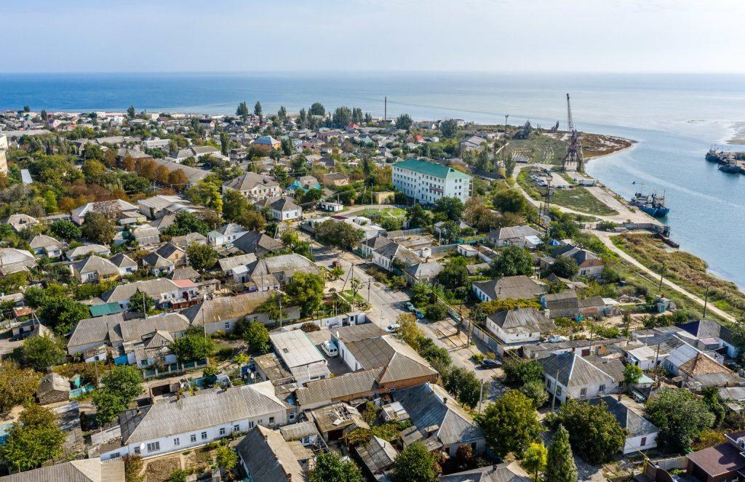
Геническ – временная столица Херсонской области РФ.

Slide 16
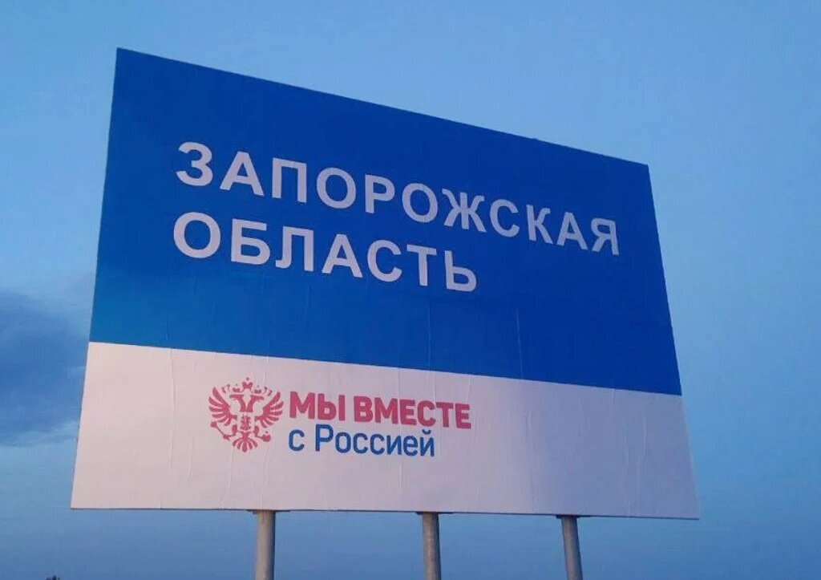
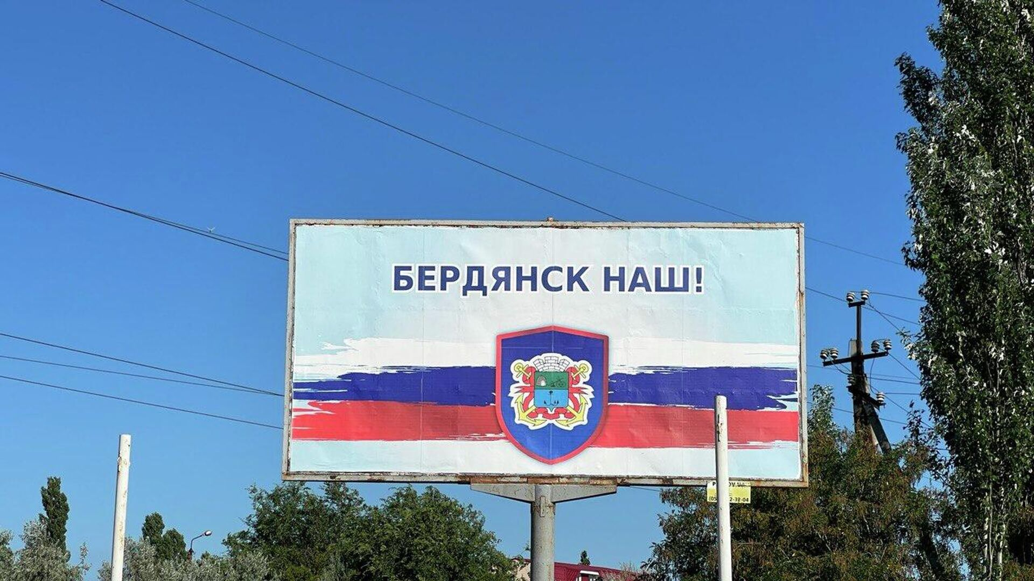
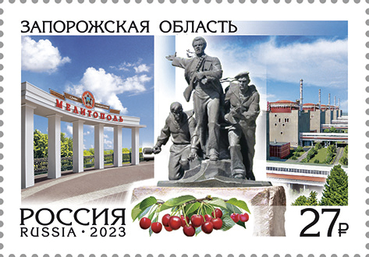

Slide 17
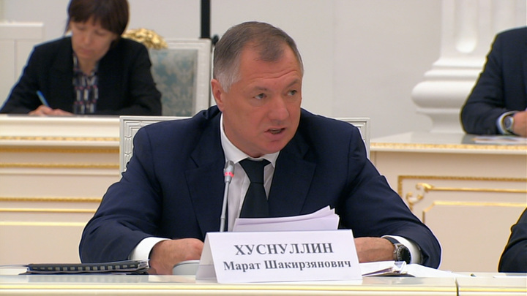
С первых же месяцев после подписания договоров, Российская Федерация и ее регионы стали прилагать все усилия для восстановления экономической, социальной и культурной системы воссоединенных субъектов и ее преобразования по российским стандартам. С апреля 2022 г. куратором восстановления Херсонской и Запорожской областей и Донбасса назначен вице-премьер Правительства РФ, кандидат экономических наук М.Ш. Хуснуллин.

Slide 18
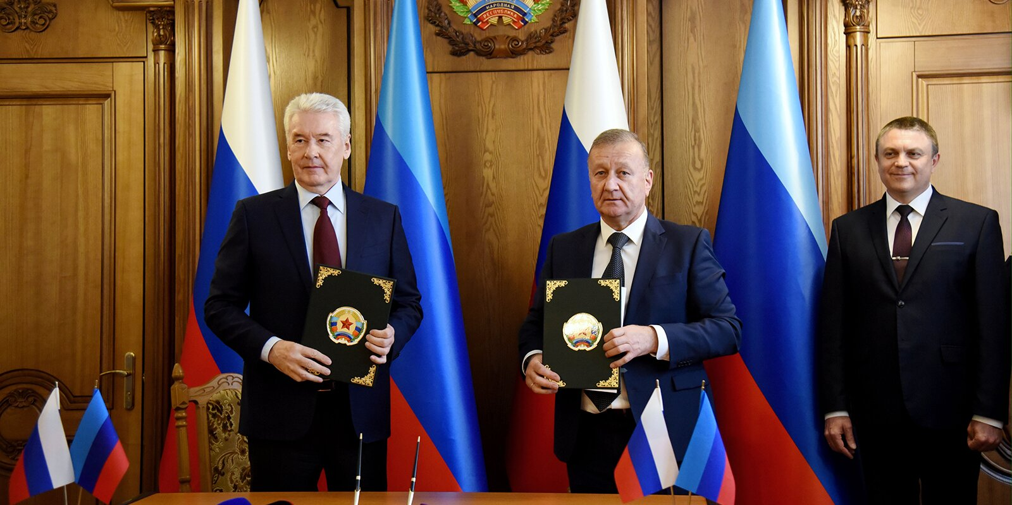
6 июня 2022 г. заключено соглашение о торгово-экономическом, научном и культурном сотрудничестве между Правительствами Москвы и Луганской Народной Республики. Луганск стал городом-побратимом столицы.

Slide 19
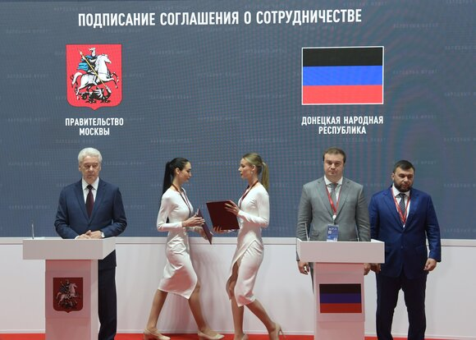
17 июня 2022 г. аналогичный договор был заключен и с городом Донецком.

Slide 20
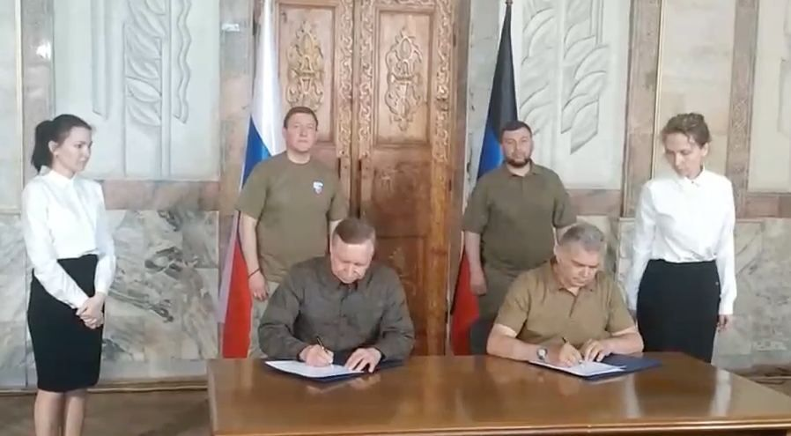
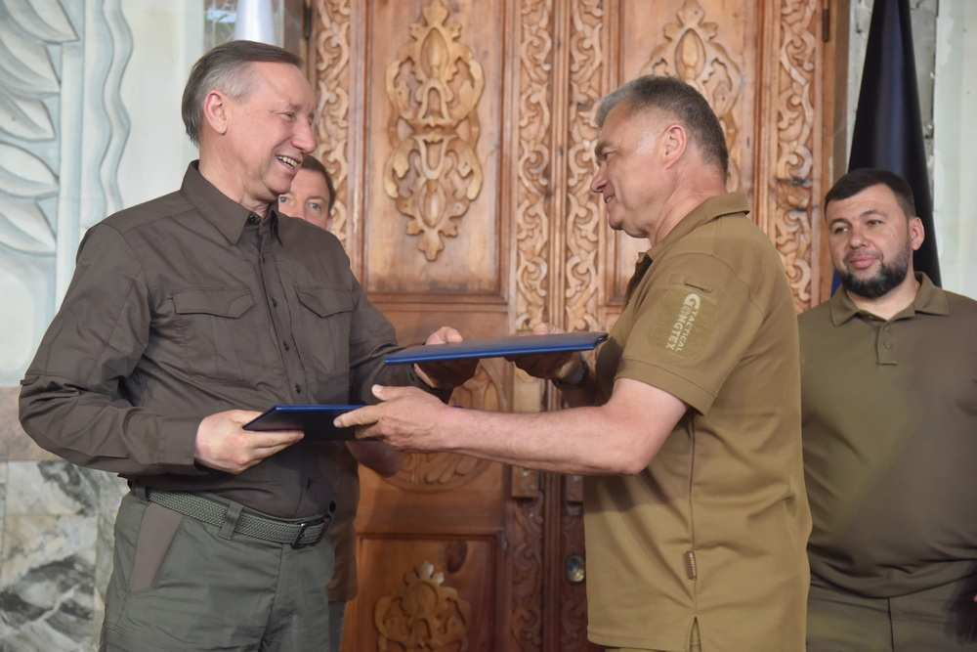
3 июня 2022 г. заключен договор между губернатором Санкт-Петербурга А.Д. Бегловым и мэром Мариуполя К.В. Иващенко.

Slide 21
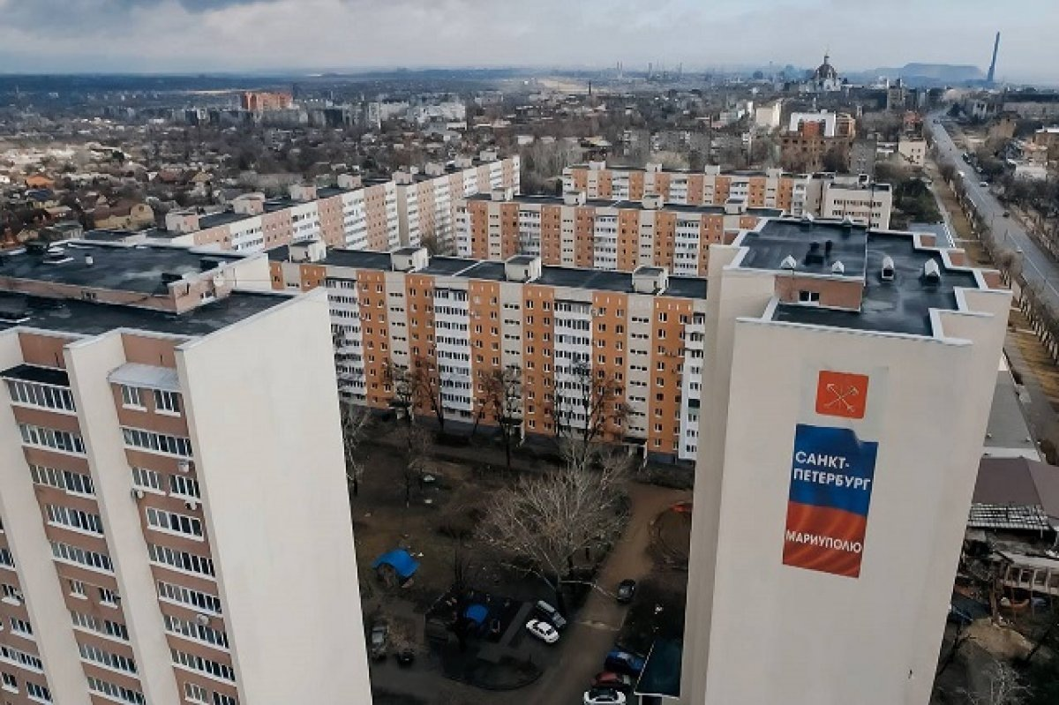
Новый жилой массив – подарок Мариуполю от Санкт-Петербурга.

Slide 22
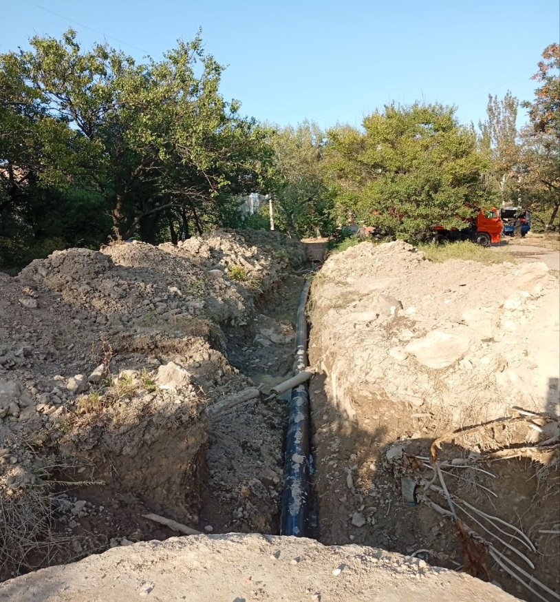
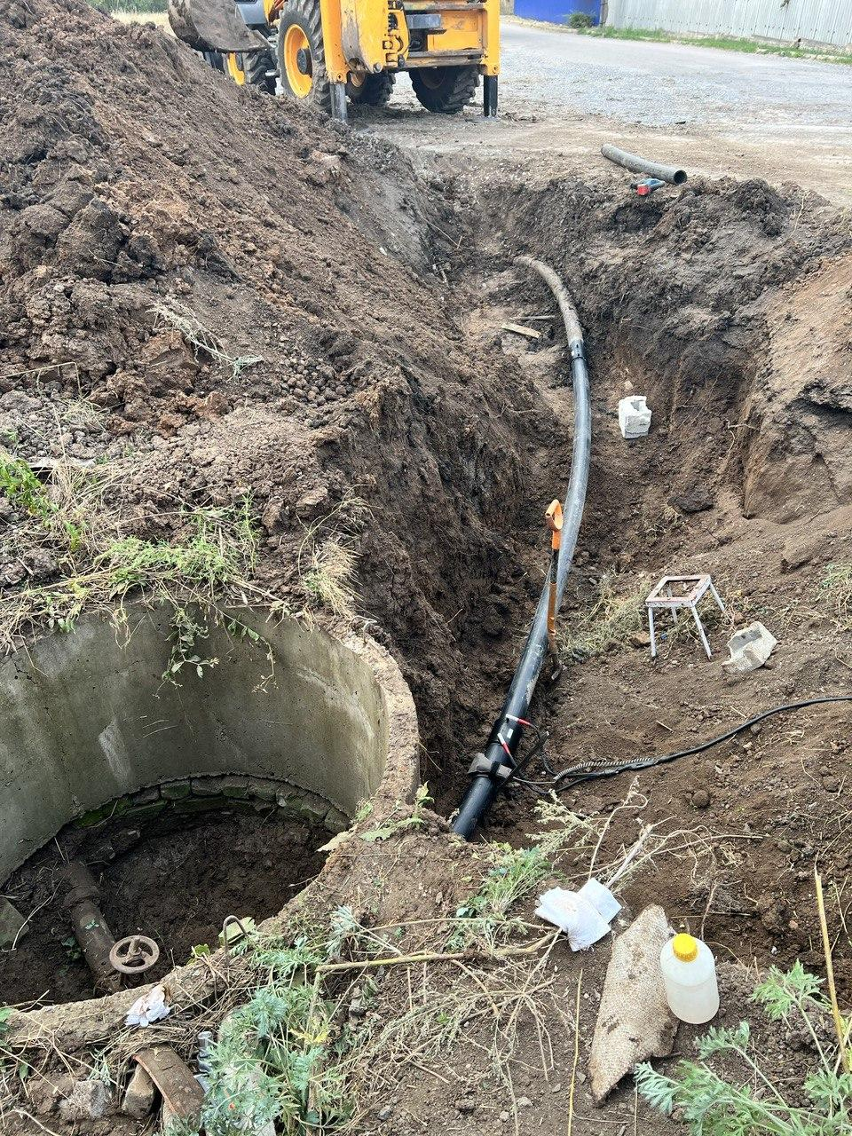
Разные города и регионы России стали кураторами других городов и районов вошедших в состав Федерации новых субъектов. Кемеровская область налаживает водоснабжение Горловки, нарушенное украинскими обстрелами и не подвергавшееся капитальному ремонту со времен СССР. Такие же работы Владимирская область проводит в городе Докучаевске.

Slide 23
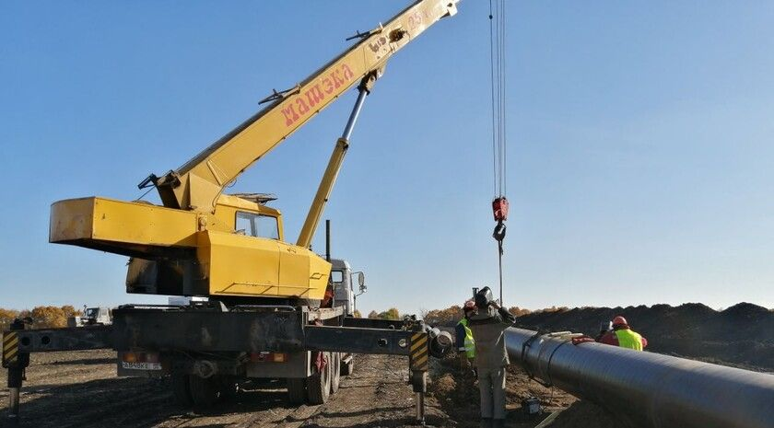
Прошло три года со дня заключения договоров. Обстрелы и провокации Украины на освобожденных землях продолжаются, но Россия не оставляет новые территории без внимания и по мере возможностей старается сделать все, что возможно на данный момент. Посмотрим на результаты на конкретных примерах. На слайде – восстановление Московской областью системы водоснабжения Луганской Народной Республики.

Slide 24
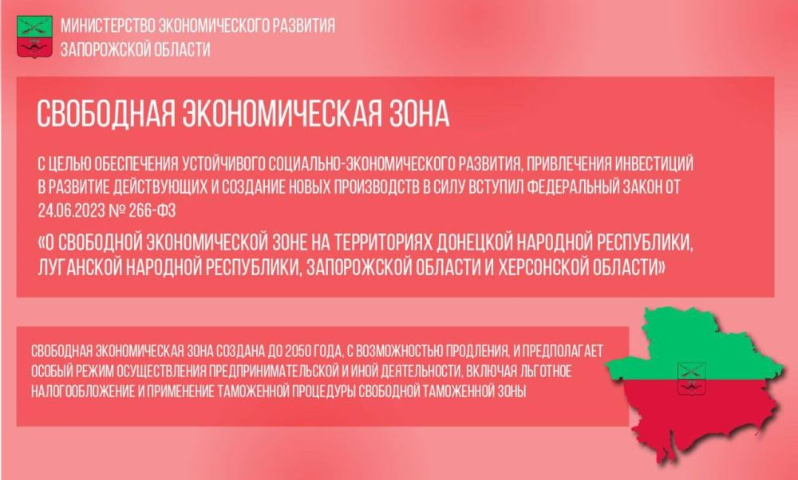
На основании Федерального закона от 26 июня 2023 г, территории Донецкой и Луганской Народных Республик, Херсонской и Запорожской областей объявлены свободной экономической зоной, где до 2050 г. действует особый (льготный) режим осуществления предпринимательской и иной деятельности.

Slide 25
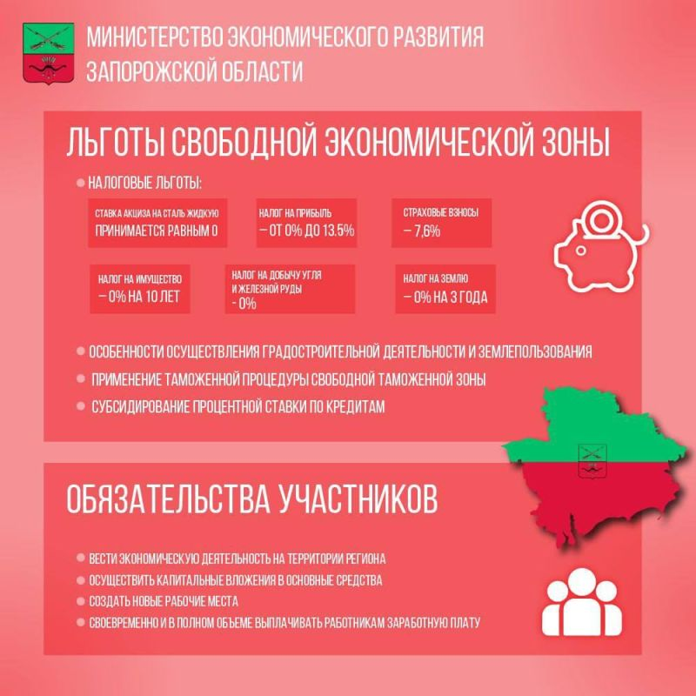
Закон устанавливает сниженные ставки налогов, таможенных, акцизных и других сборов. Вложение капитала будет способствовать созданию новых рабочих мест.

Slide 26
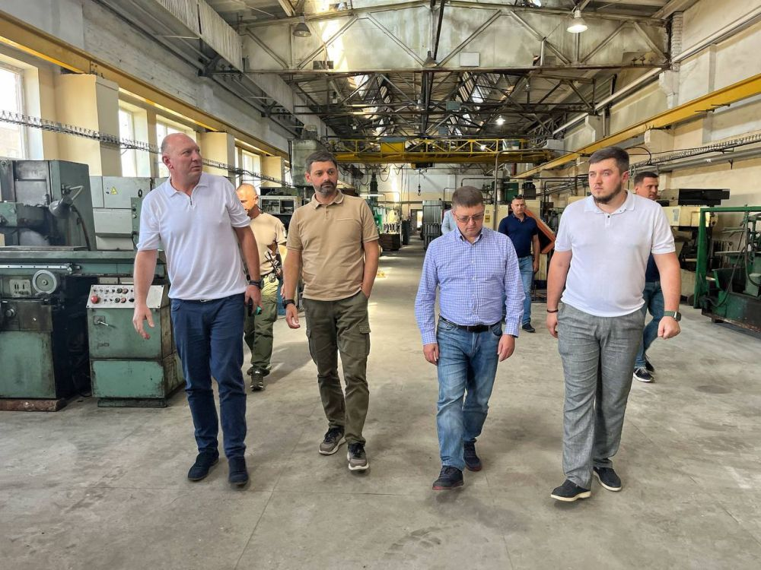
Мелитопольское машиностроительное предприятие «Свитанок», производящее запчасти для подвижного состава железных дорог, стало первой компанией Запорожской области, получившей льготный займ на 7 лет под 1% годовых от регионального Фонда развития промышленности (ФРП) для реализации инвестпроекта стоимостью 100 млн. рублей. Лишь 10% суммы на закупку нового оборудования оплачивает само предприятие.

Slide 27
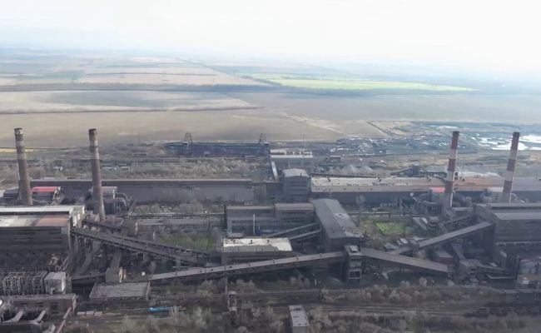
В декабре 2023 г. над разрушенным и опустошенным украинскими боевиками Мариуполем послышались давно ожидаемые заводские гудки – возобновили работу первые три цеха металлургического комбината имени Ильича, одного из градообразующих предприятий, наравне с «Азовсталью».

Slide 28
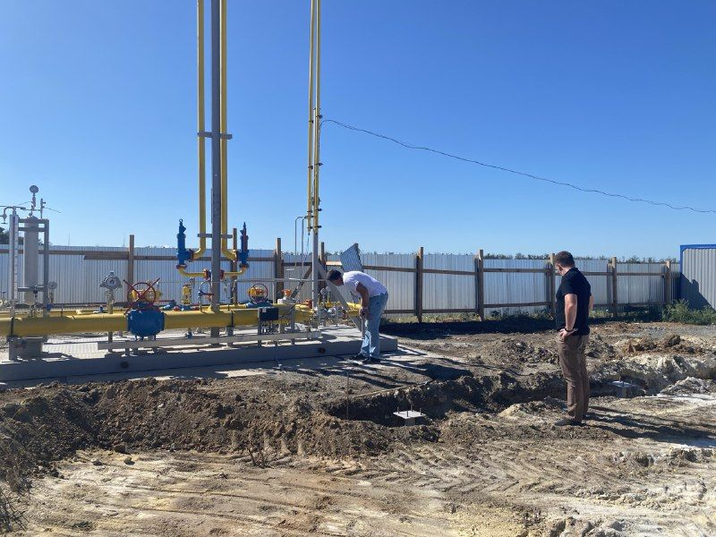
Газифицируются сельские районы Запорожской области. О таком масштабе работ при Украине селяне могли только мечтать.

Slide 29
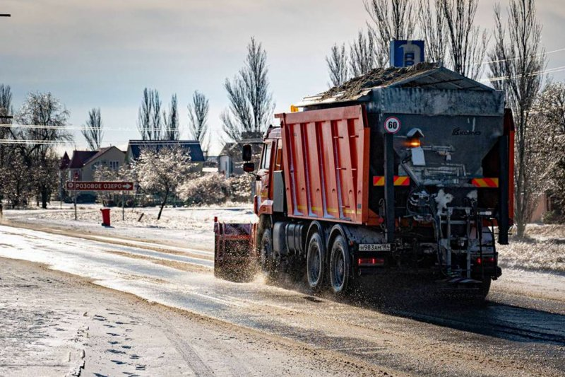
Вхождение новых регионов в состав Российской Федерации ознаменовалось неслыханными прежде темпами дорожного ремонта и строительства. Уборочная техника в Херсонской области.

Slide 30
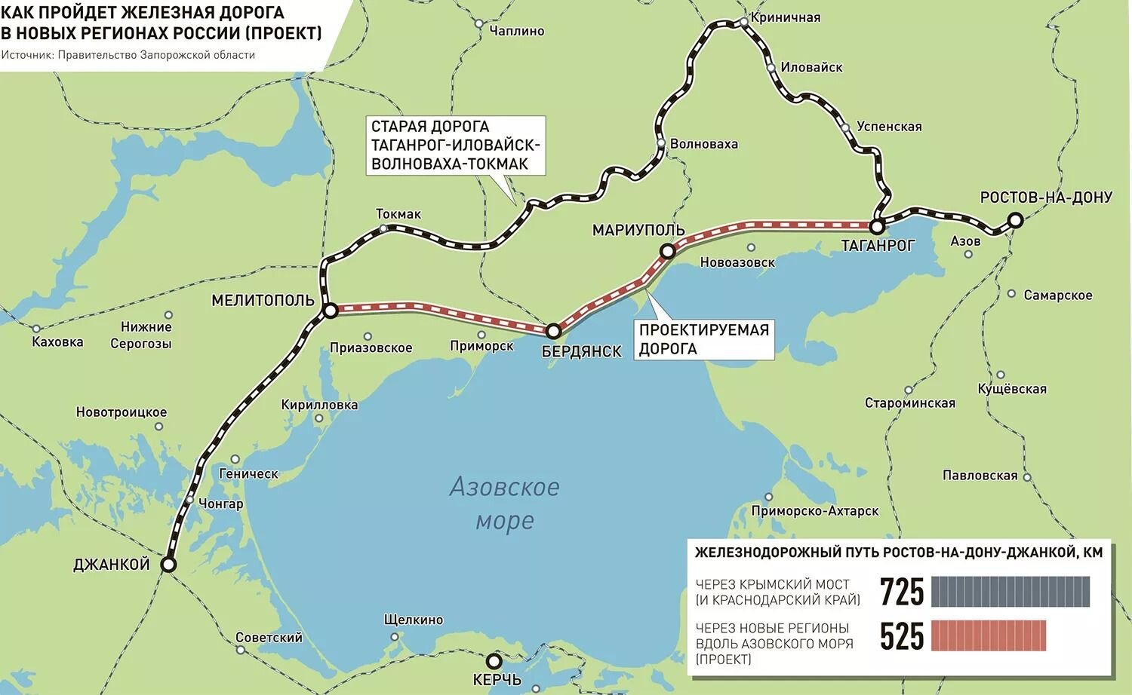
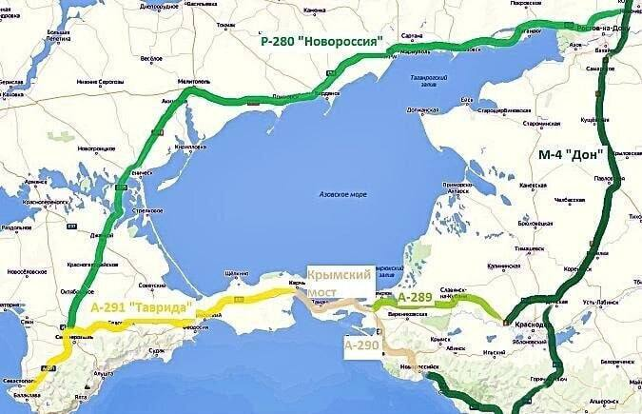
Сегодня вдоль Азовского моря строится новая автодорожная магистраль «Новороссия», которая позволит обойти Крымский мост и на 200 км. сократить туристам дорогу на полуостров.

Slide 31
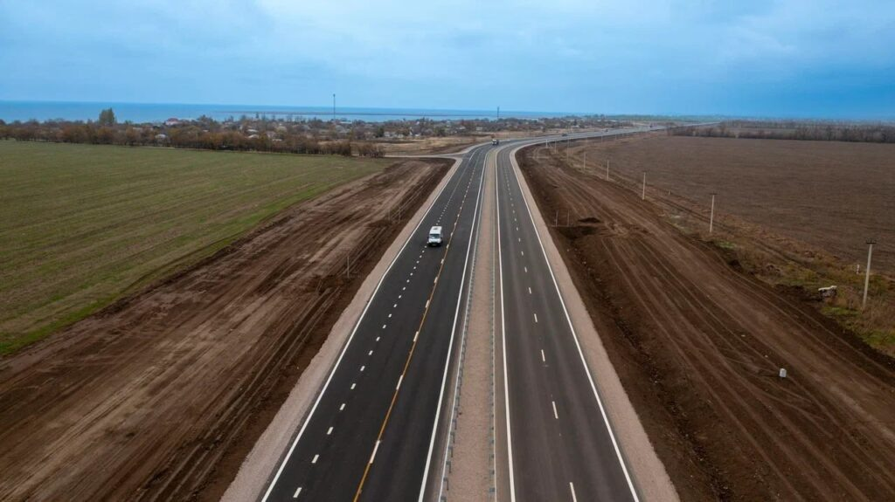
Так будет выглядеть будущая автодорога.

Slide 32
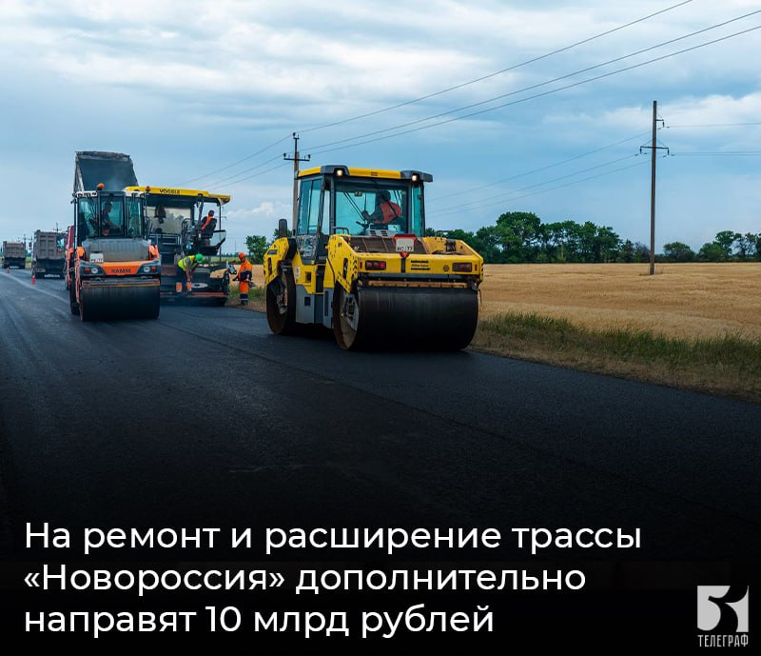

Slide 33
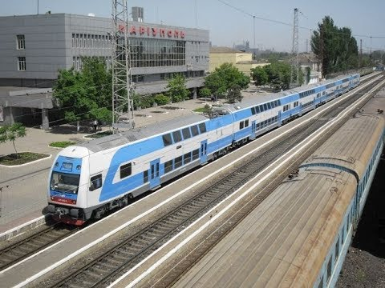
Одновременно с шоссе, строится железная дорога от Таганрога в Крым. В сентябре 2025 г. из Мариуполя в Симферополь по ней пришили первые тестовые грузовые поезда. В перспективе планируется наладить пассажирское сообщение.

Slide 34

При Украине средняя пенсия в Запорожской области составляла 3547,24 гривны (9294 рубля). После российской индексации, размер средней пенсии по старости достиг19 630 рублей, по инвалидности - 15 540 рублей, а по потере кормильца - 10 630 рублей. Предусмотрена также единовременная денежная выплата (ЕДВ) инвалидам, ветеранам Великой Отечественной войны и боевых действий, а также другим категориям федеральных льготников. Получателям ЕДВ предоставляется набор социальных услуг, в числе которых - льготные лекарства, бесплатный проезд и другие.

Slide 35
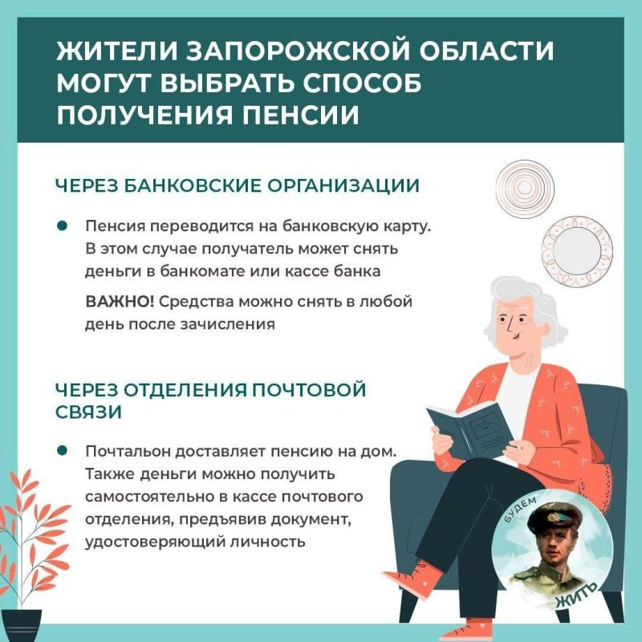
Каким образом получать деньги, пенсионеры выбирают сами.

Slide 36
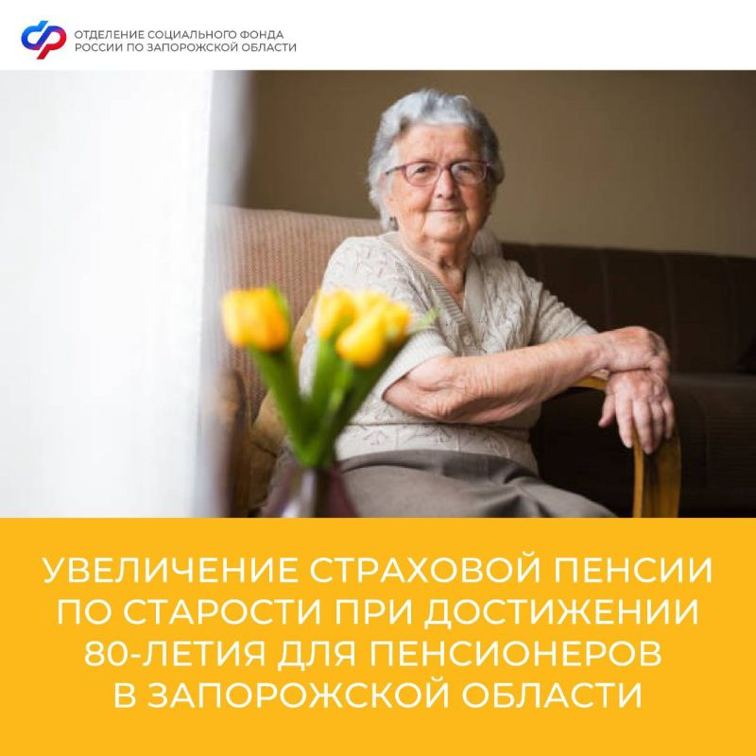
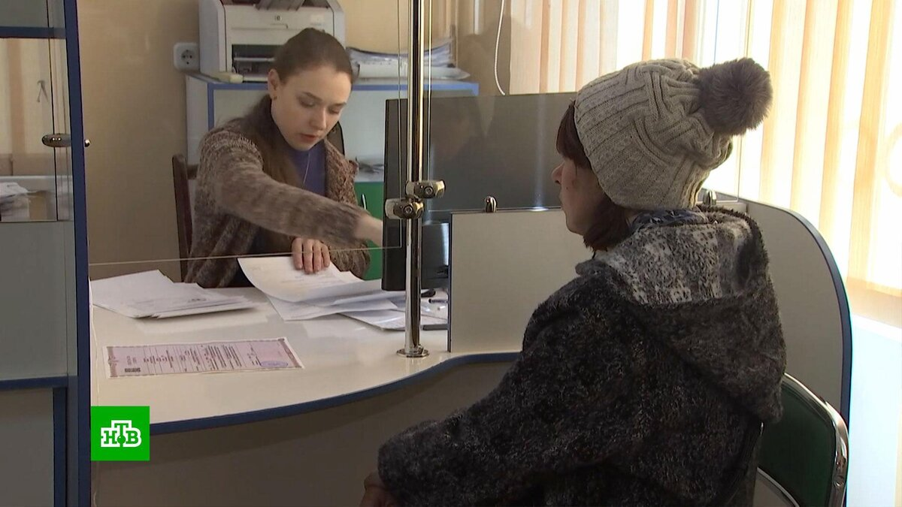
Люди старшего поколения на деле почувствовали каждодневную заботу о них со стороны государства.

Slide 37
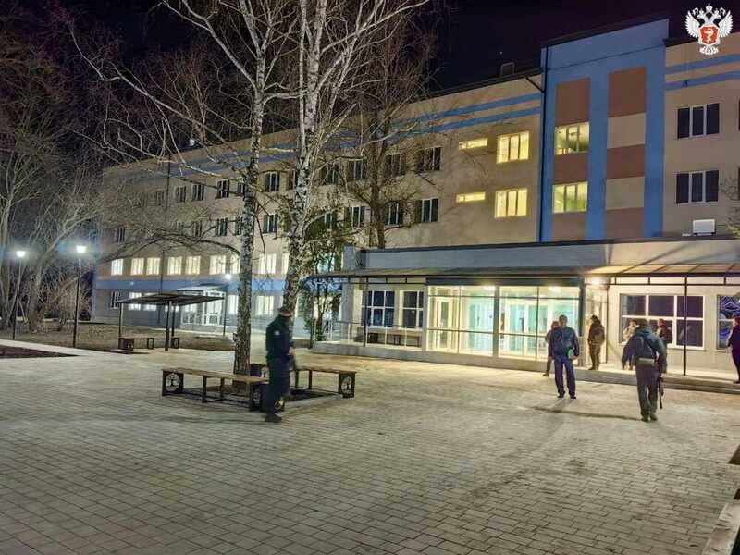
В 2024 г. в Мелитополе капитально отремонтирован и оснащен новейшим оборудованием терапевтический корпус областной больницы.

Slide 38
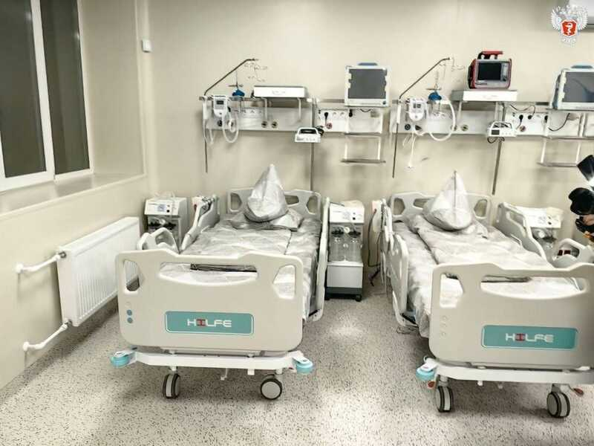
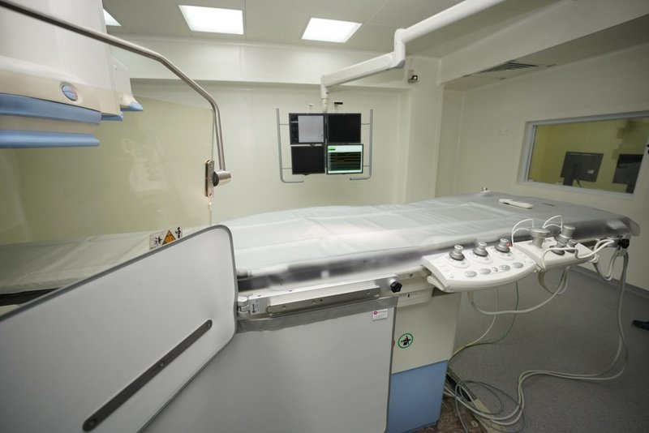
В лечебных учреждениях Запорожской области появились современные медицинские приборы. Впервые здесь появился ангиограф – рентгеновский аппарат для визуализирования полостей сердца и сосудов (фото справа).

Slide 39
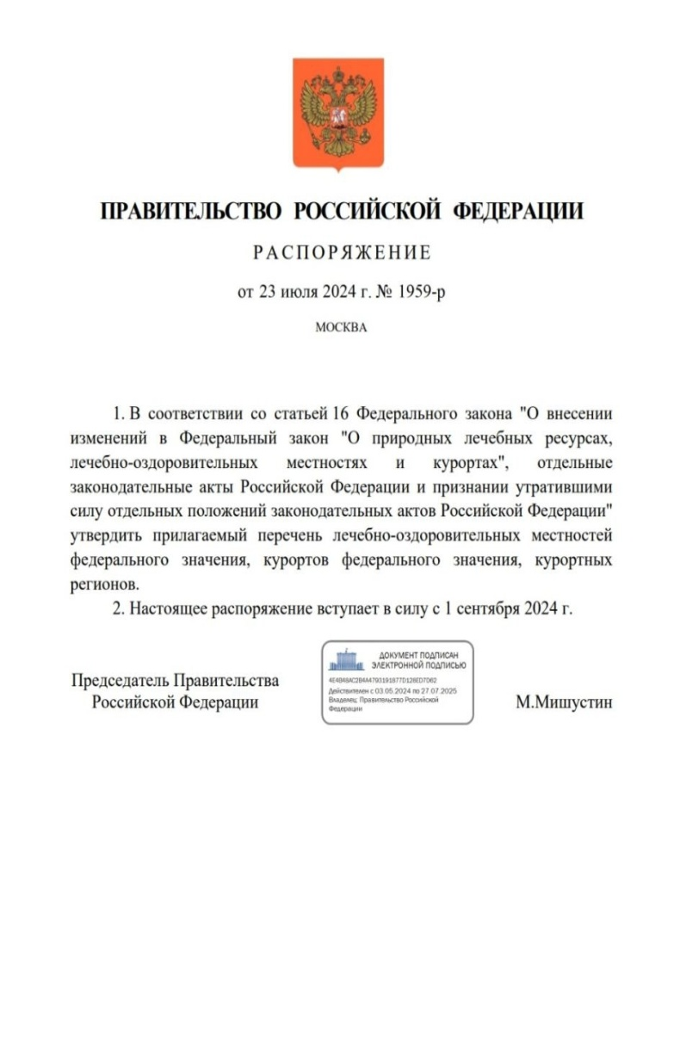
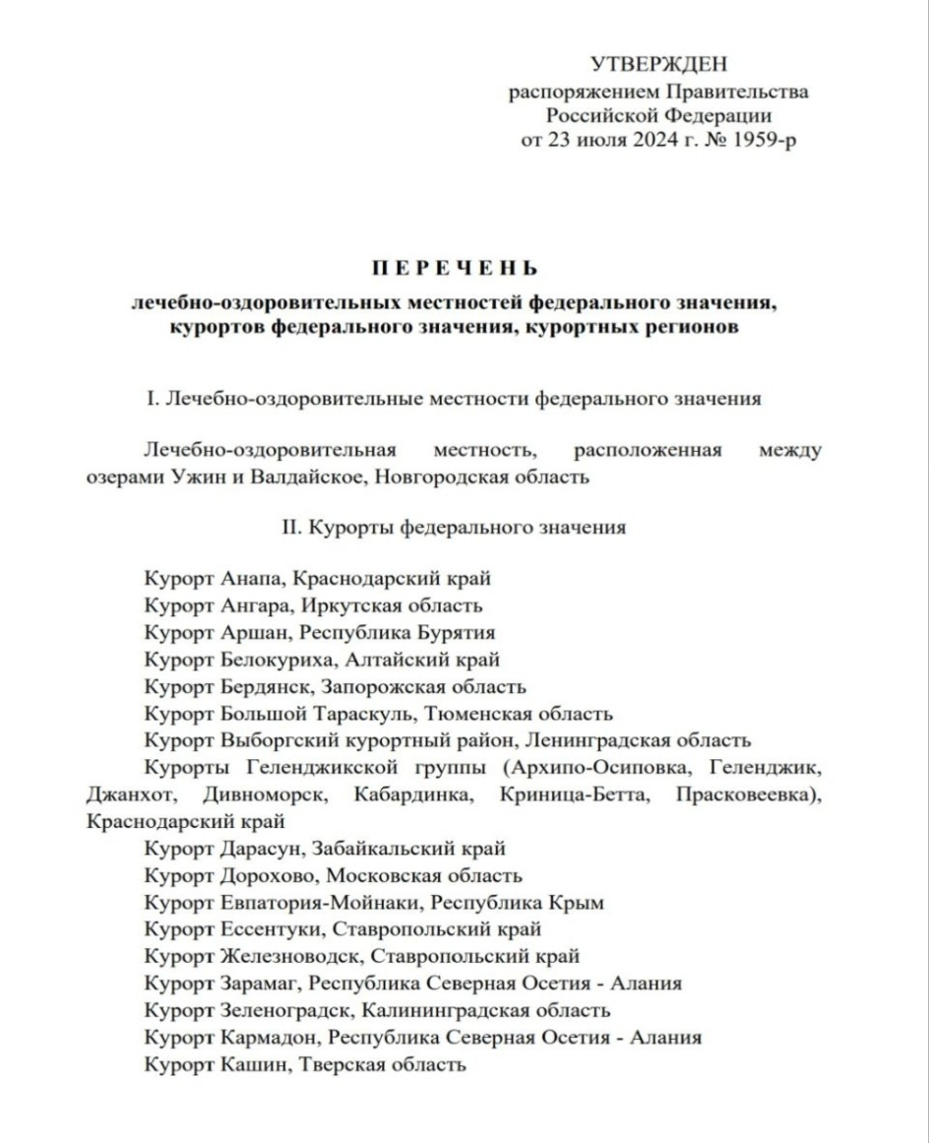
По распоряжению Правительства РФ от 23 июля 2024 г, город Бердянск Запорожской области объявлен курортом федерального значения.

Slide 40

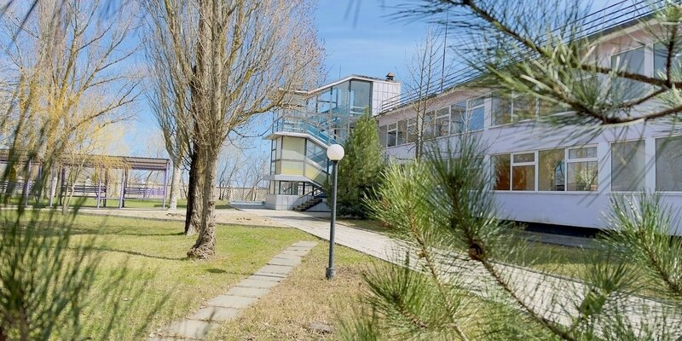
Детский центр «Красная гвоздика» в Бердянске стал филиалом Международного детского центра «Артек» в Крыму.

Slide 41
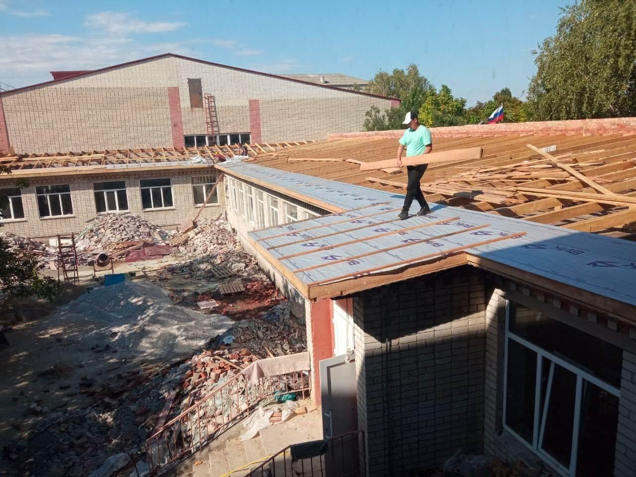

Ремонт средней школы № 3 (слева) и строительство физкультурно-оздоровительного комплекса средней школы № 1 (справа). Г. Геническ.

Slide 42

Первые учебные заведения появились даже в серьезно разрушенном в ходе боев 2022 г. Мариуполе. Восстановление детской школы искусств № 3.

Slide 43


В соответствии с приказом Министра обороны РФ от 6 июня 2024 г, в Мариуполе открыт филиал Нахимовского военно-морского ордена Почета училища. Его корпуса построены и оснащены с нуля. В сентябре 2025 г. училищу присвоено имя генерал-майора М.Е. Гудкова – Дважды Героя Российской Федерации, командира 155-й отдельной гвардейской бригады морской пехоты Тихоокеанского флота, погибшего в Курской области от украинского ракетного удара.

Slide 44

Вся Россия участвовала в обеспечении школьных и общественных библиотек новых регионов новыми учебниками, художественной и детской литературой, справочниками и пособиями на русском языке.

Slide 45


Школы Донбасса, Херсонской и Запорожской областей перешли на российские образовательные стандарты. Осенью 2025 г. сюда поступили новые учебники по истории, разработанные Министерством просвещения РФ. Здесь правдиво освящается история Великой Отечественной войны, нет прославления бандеровцев и нацистов, которыми изобиловали украинские издания. Обложку учебника для 11 класса украсила репродукция картины А.А. Дейнеки «Покорители космоса», хранящейся в Луганском художественном музее.

Slide 46


Появились и учебники по истории Донбасса и Новороссии.

Slide 47

Несколько снимков Мариуполя, сильно разрушенного в ходе боев российских войск с подразделениями ВСУ и национальными батальонами. В почти обезлюдевшем, мертвом городе постепенно возрождается обычная жизнь.

Slide 48


Слева - восстановление жилого дома в Левобережном (Орджоникидзевском) районе. Справа - новый жилой микрорайон «Невский».

Slide 49


Слева - восстановление дворца культуры «Строитель». Руками этих ребят возрождается Мариуполь.

Slide 50


Почти завершено восстановление Донецкого академического областного драматического театра, безжалостно взорванного украинскими националистами при их бегстве из города.

Slide 51


В 2022 г. режиссер-постановщик Мариупольского театра А.А. Добрунова поставила на сцене Крымского академического русского драматического театра имени М. Горького пьесу Я.М. Стельмаха «Любовь в стиле барокко». С 2024 г. Анжелика Аргановна – главный режиссер симферопольского театра.

Slide 52

В сентябре 2022 г. в только недавно оправившемся от боев и еще не восстановленном Мариуполе состоялось открытие памятника Святому Благоверному Великому князю Александру Невскому – подарка от Санкт-Петербурга, ставшего побратимом города-порта на Азовском море.

Slide 53

Указами Президента РФ от 15 ноября 2022 г, Мариуполю и Мелитополю присвоено звание «Город воинской славы», Луганску и Горловке – «Город трудовой доблести».

Slide 54

Открытие стелы «Мариуполь – город воинской славы». 5 мая 2025 г.

Slide 55

Свидетельство того, что историю больше никогда не будут переписывать и перекрашивать в угоду политическим, национальным или социальным интересам – открытие в Мелитополе патриотического парка «Россия – моя история» с интерактивной экспозицией, рассчитанной на посетителей разных возрастов.

Slide 56


Slide 57


Slide 58
Над презентацией работали:
Начальник отдела по научно-просветительской работе Яковлева Т.В.
Научный сотрудник Эйлер А.А.
Симферополь, 2025

